Slide 1

מפגש שלישי

Slide 2
המיזם החינוכי To-Be Education
למשחק זה יכולים להיות שימושים מגוונים: משחק חינוכי המציב דילמה מוסרית, משחק הבא להקנות ידע חדש או לסכם את הקנייתו, הזדמנות לדיון כיתתי בקבוצות על נושא מסוים

Slide 3


עולם האווטרים
מה זה אווטר??

Slide 4
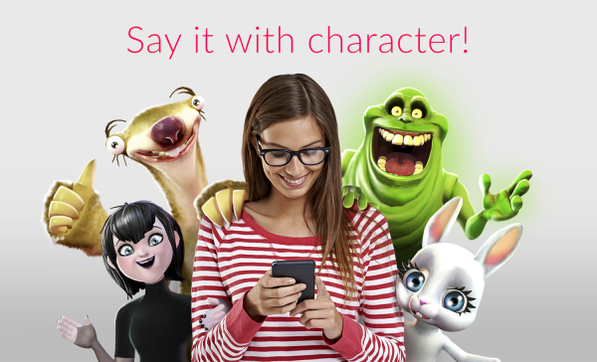
אווטר=יצגן

Slide 5
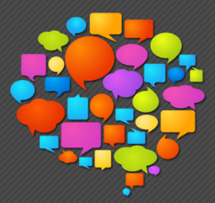
אווטר- אנימצית וידיאו מונפשת
האפליקציה מאפשרת לבחור דמות מצוירת מהמגוון הקיים.
לכל דמות ניתן לעצב רקע
לאחר בחירת הדמות תתבקשו להקליט קטע אודיו באורך של עד 30 שניות,
אשר יצטרף לסצנה הקיימת.
יש אפליקציות בהן אתם יכולים לארגן את הסצנה.

Slide 6
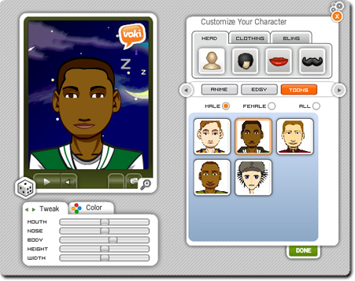
voki
מאפשר לשנות
גם את בגדי הדמות
והסיטואציה בה הדמות נמצאת
מאפשר להכין דמויות
דרך המחשב ולא הפלאפון

Slide 7
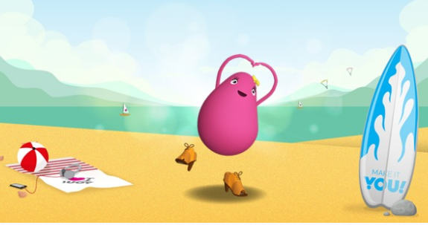
שימושים אפשריים
הבעה בע"פ בהערכות חלופיות או בהכנה למבחן
עמדות שונות-שאלות עמדה
הצגת מושגים/אירועים- כל שיעור
שאני אתאמץ? ;)

Slide 8
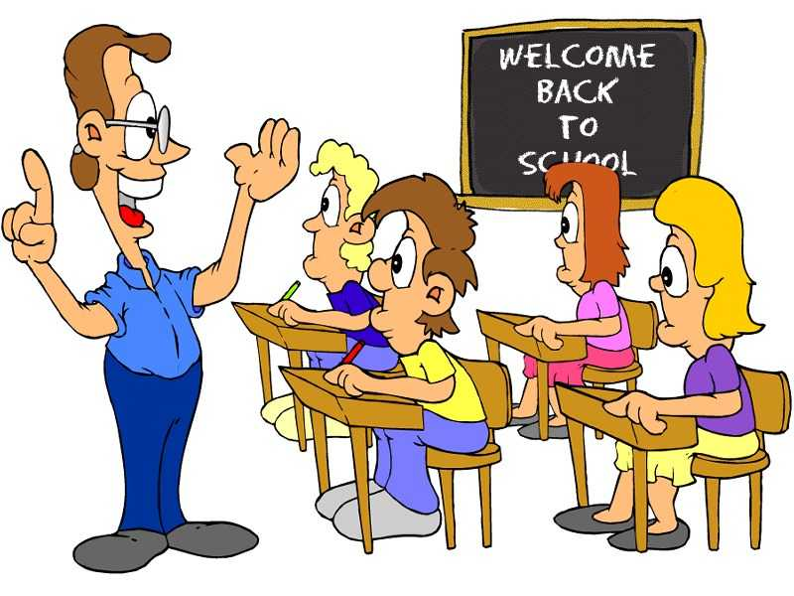
יתרונות בשיתוף התלמיד בהכנה
עניין
סדר חשיבה גבוהה- ישום.
שיתוף פעולה ועבודת צוות
הבעה בעל פה
שיתוף תלמידים שלא מרבים להשתתף.

Slide 9

שלבי ההכנה:
עיבוד הידע בקצרה
כתיבה מקוצרת
הקראה
בחירה חזותית
הצגה ☺

Slide 10
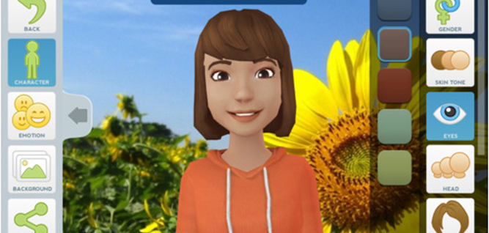
Tellagami
החיסרון הגדול- רק במכשירי ios , פחות אפשרויות עיצוב, א"T לחזור ולתקן דמות קודמת.
היתרון- פשוט מאוד לשימוש, מאפשר תצוגת גוף מלאה, להכנה מהפלאפון.
https://youtu.be/irFRUd8Q0B8
מדריך

Slide 11
voki
כלי נוסף- מאפשר לשנות
גם את בגדי הדמות
והסיטואציה בה הדמות נמצאת
מאפשר להכין דמויות
דרך המחשב ולא הפלאפון

Slide 12
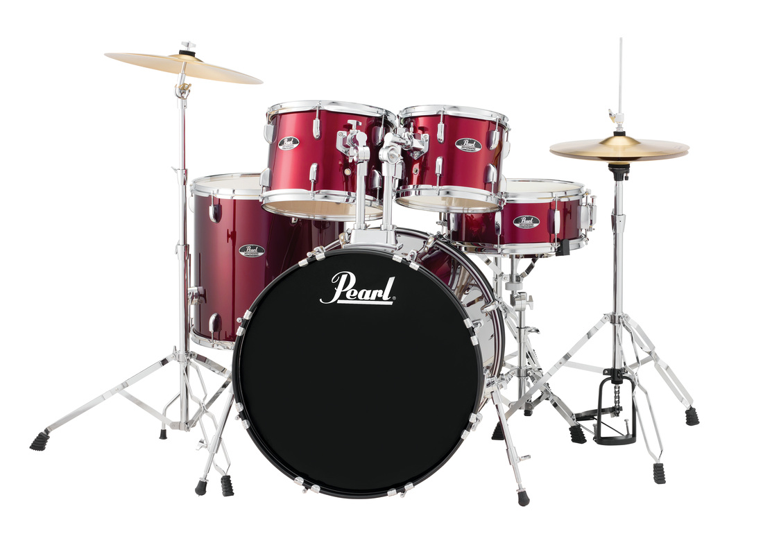
עבודת הסיכום ☺

Slide 13

זמן לסיכום...

Slide 14



מאחורי הקלעים של ההשתלמות
Notes:
14

Slide 15



